Slide 1
C언어

Slide 2
C++ 이란?
C++은 기존의 C언어에서 여러가지 기능을 추가해서 만들어진 프로그래밍 언어다.
C언어의 절차지향적 특징을 가져왔으며, Simula에서 클래스를 사용하는 객체 지향적 언어의 특징을 가져왔다.
템플릿으로 대변되는 일반화 프로그래밍 방식의 언어이기도 하다.
C++은 C언어를 토대로 만들어진 언어이기때문에, 기존 C 표준 라이브러리를 사용할 수 있다.
C++의 탄생 배경
1970년대 개발된 C언어와 파스칼 등, 모두 1980년대에는 절차지향적, 구조적 프로그래밍 언어로써 여러방면에서 사용되었다. 이러던 와중, 새로운 프로그래밍 방식인 객체 지향 프로그래밍(OOP, Object-Oriented Programming)의 개념이 스몰토크(Smalltalk)나 에이다(Ada) 등의 언어를 통해 대중에게 알려지게 되었다. 이때 벨 연구소의 비야네 스트롭스트룹은 프로그래머이 더 쉽게 유용한 프로그램을 만들 수 있는 언어를 개발하고자 했다.
그래서 기존 C언어에 객체 지향 프로그램의 클래스 개념만을 추가하여 만들어 진 언어가 초기의 C++이다.
C++의 특징
절차 지향적이며 구조적인 프로그래밍 언어
객체 지향 프로그래밍 언어
일반화 프로그래밍 언어
이렇듯 C++은 세 가지의 프로그래밍 방식을 모두 지원하기때문에, 다양한 방식으로 프로그램을 작성할 수 있다.
또한, 다양한 시스템에서의 프로그램을 지원하는 유용하고 강력한 클래스 라이브러리들이 아주 많이 제공된다.
하지만 C++은 다양한 방식을 지원하는 점이 프로그래머 측면에서는 그 기능을 모두 배워야하는 부담으로 작용하기도 한다.

Slide 3
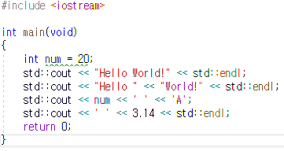

C++ 표준 입출력 클래스
std::cout<< 출력할데이터;
삽입 연산자(<<)는 오른쪽에 위치한 출력할 데이터를 출력 스트림에 삽입합니다.
이렇게 출력 스트림에 삽입된 데이터는 스트림을 통해 출력 장치로 전달되어 출력됩니다.
cout << “Hello World!";

Slide 4
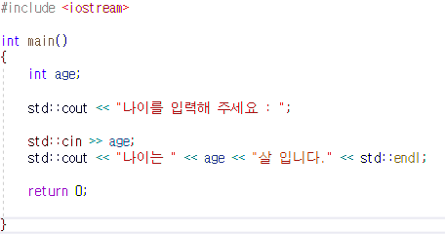


std::cin>> 저장할변수;
추출 연산자(>>)를 통해 사용자가 입력한 데이터를 입력 스트림에서 추출하여, 오른쪽에 위치한 변수에 저장합니다.
이때 cin 객체는 자동으로 사용자가 입력한 데이터를 오른쪽에 위치한 변수의 타입과 동일하게 변환시켜 줍니다.
*using namespace std를 선언해두면 std::를 생략할 수 있다
C언어 표준 입출력 함수와의 차이점
C언어 표준 입출력 함수인 printf() 함수나 scanf() 함수와 C++ 표준 입출력 객체와의 차이점은 다음과 같습니다.
1. 삽입 연산자(<<)와 추출 연산자(>>)가 데이터의 흐름을 나타내므로 좀 더 직관적입니다.
2. C++ 표준 입출력 객체는 입출력 데이터의 타입을 자동으로 변환시켜주므로 더욱 편리하고 안전합니다.

Slide 5
네임스페이스(namespace)
C++에서는 변수, 함수, 구조체, 클래스 등을 서로 구분하기 위해서 이름으로 사용되는 다양한 내부 식별자(identifier)를 가지고 있습니다.
하지만 프로그램이 복잡해지고 여러 라이브러리가 포함될수록 내부 식별자 간에 충돌할 가능성도 그만큼 커집니다.
이러한 이름 충돌 문제를 C++에서는 네임스페이스(namespace)를 통해 해결하고 있습니다.
C++에서 네임스페이스(namespace)란 내부 식별자에 사용될 수 있는 유효 범위를 제공하는 선언적 영역을 의미합니다.

Slide 6
네임스페이스의 정의
C++에서는 namespace 키워드를 사용하여 사용자가 새로운 네임스페이스를 정의할 수 있습니다.
이러한 네임스페이스는 전역 위치뿐만 아니라 다른 네임스페이스 내에서도 정의될 수 있습니다.
하지만 블록 내에서는 정의될 수 없으며, 기본적으로 외부 연결을 가지게 됩니다.
일반적으로 네임스페이스는 헤더 파일에서 정의되며, 언제나 새로운 이름을 추가할 수 있도록 개방되어 있습니다.
namespace.h
namespace kang
{
void display(); // 함수의 원형
int count; // 변수의 선언
}
namespace kim
{
double display; // 변수의 선언
int count; // 변수의 선언
}

Slide 7
네임스페이스로의 접근
네임스페이스를 정의한 후에는 해당 네임스페이스로 접근할 수 있는 방법이 필요합니다.
네임스페이스에 접근하기 위해서는 범위 지정 연산자(::, scope resolution operator)를 사용하여, 해당 이름을 특정 네임스페이스로 제한하면 됩니다.
namespace.cpp
#include "namespace.h"
...
kang::count = 4;
kim::display = 3.14;
kim::count = 100;
...

Slide 8
간소화된 네임스페이스로의 접근
네임스페이스에 속한 이름을 사용할 때마다 매번 범위 지정 연산자를 사용하여 이름을 제한하는 것은 매우 불편합니다.
또한, 길어진 코드로 인해 가독성 또한 떨어지게 됩니다.
C++에서는 이러한 불편함을 해소할 수 있도록 다음과 같은 방법을 제공하고 있습니다.
1. using 지시자(directive)
2. using 선언(declaration)
ex) using namespace std

Slide 9
함수 오버로딩(function overloading)
디폴트 인수가 인수의 개수를 달리하여 같은 함수를 호출하는 것이라면, 함수 오버로딩(overloading)은 같은 이름의 함수를 중복하여 정의하는 것을 의미합니다.
C++에서 새롭게 추가된 함수 오버로딩은 여러 함수를 하나의 이름으로 연결해 줍니다.
즉, 함수 오버로딩이란 같은 일을 처리하는 함수를 매개변수의 형식을 조금씩 달리하여, 하나의 이름으로 작성할 수 있게 해주는 것입니다.
이와 같은 함수 오버로딩은 객체 지향 프로그래밍의 특징 중 바로 다형성(polymorphism)의 구현입니다.

Slide 10
void Display(const char* str, int n); // 문자열 str을 n번 출력함.
void Display(const char* str1, const char* str2); // 문자열 str1과 str2를 연달아 출력함.
void Display(int x, int y); // x * y를 출력함.
void Display(double x, double y); // x / y를 출력함.
Display("C++", 3); // 1번 Display() 함수 호출 -> "C++C++C++"
Display("C++", " Programming"); // 2번 Display() 함수 호출 -> "C++ Programming"
Display(3, 4); // 3번 Display() 함수 호출 -> 12
Display(4.2, 2.1); // 4번 Display() 함수 호출 -> 2
Display(4.2, 3); // 3번과 4번 모두 호출 가능 -> 컴파일 오류가 발생함.

Slide 11
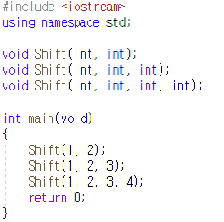
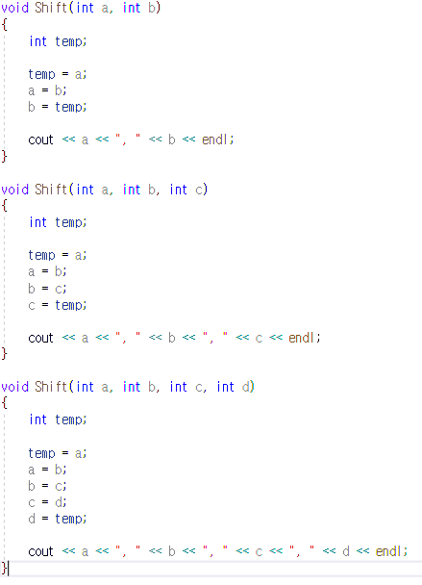


Slide 12
연습문제 1) 인자로 전달받은 정수들 중 가장 큰 값을 반환하는 메소드를 작성하세요. 단, 인자의 개수는 두 개, 혹은 세 개일 수 있습니다.
연습문제 2) 인자로 전달받은 정수들을 더하는 함수를 작성하세요.
인자값은 정수형 두개, 혹은 세개, 실수형 두개를 전달할 수 있습니다.

Slide 13
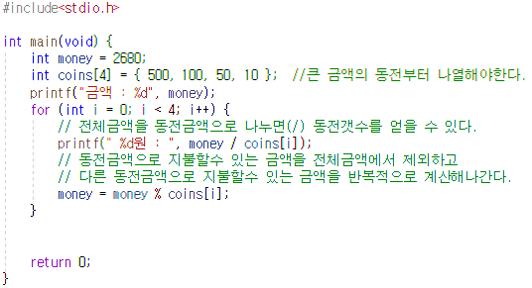
연습문제3) 500원, 100원, 50원, 10원이 각각 몇개 필요한지를 계산하기
/* 금액 : 2680
500원 : 5
100원 : 1
50원 : 1
10원 : 3 */

